Slide 1
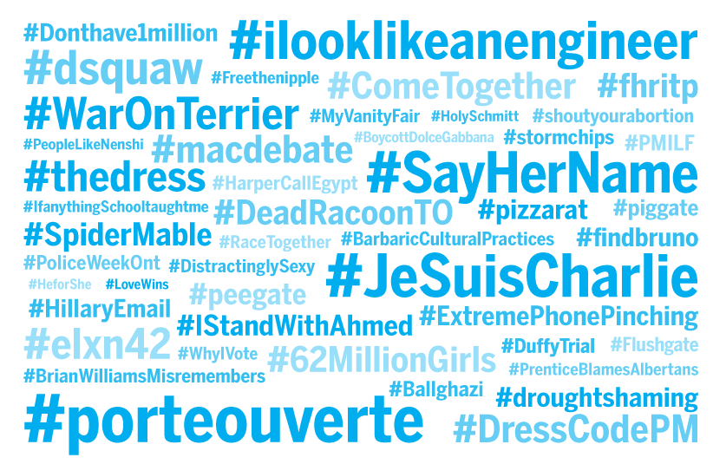
공공데이터 및 해쉬태그 기반
핫플레이스 추천 프로그램
2-8 조
Notes:
반갑습니다. 2-8조의 박종범입니다. 오늘 저희가 소개할 주제는 공공데이터 및 해쉬태그 기반, 핫 플레이스 추천 프로그램입니다.

Slide 2

목차
A table of contents
1
서비스 선정
2
유사 서비스 분석
3
D F D
4
오픈소스 소개
Notes:
목차입니다. 발표 시작하겠습니다.

Slide 3
1
서비스 선정
주제 선정 과정
Notes:
여러분들을 여행을 가기에 앞서 어떤 생각을 주로 하시나요? 저는 최근에 강릉 여행을 계획한 적이 있었는데요. 강릉 커피거리에서 커피를 마신다거나, 정동진 바다에 입수한다거나, 이런 생각들을 주로 한 것 같습니다.

Slide 4
?
「
어디로 놀러가서,
어떻게 즐길 것인가?
」
Notes:
이처럼 어디로 놀러가서 어떻게 즐길 것인가?는 여행을 계획하기에 앞서서 고려해야할 가장 중요한 주제일 것입니다. 다만 최근에 저는 조금 다른 생각을 하게 되었어요. 그것은 바로 안전에 대한 고려 역시 필요하다는 것이였습니다.

Slide 5

#20221029
Notes:
이태원 압사사고, 해양 익사사고, 차량사고 등등 우리가 예상하지 못하는 사고가 여행 곳곳에 산재되어 있음은 모두가 동의할만한 내용일 거에요. 몇 년 전까지만 해도 이러한 논의는 이승탈출 넘버원을 찍는것 아니냐는 말과 함께 터부시되는 경향이 있었는데요, 이제는 아니죠, 안전은 모두가 관심가지고 , 모두가 해결하고자 노력하는 중요한 이슈가 되었습니다. 비록 트리거는 비극이였지만 말입니다.

Slide 6
?
「
어떻게 안전하게
여행을 즐길 것인가?
」
Notes:
우리는 어디로 놀러가서 어떻게 즐길 것인가라는 내용을 확장하여 어떻게 안전하게 여행을 즐길 것인가? 라는 고민으로 확장해야 할 필요성이 있습니다. 저희는 이러한 부분에 대해 솔루션을 제공해드리고자 합니다.

Slide 7
2
유사 서비스 분석
I n s t a g r a m
Notes:
유사 서비스 분석입니다. 간략하게 진행할께요

Slide 8


2
NAVER PLACES
네이버 플레이스
INSTAGRAM
인스타그램
Notes:
저희는 네이버 플레이스와 인스타그램을 분석 진행했는데요, 두가지 한계점을 파악할 수 있었습니다.

Slide 9

2
안전 정보의 부재와 정보의 신뢰성 저하
Notes:
하나는 앞서 언급한 대로 안전 정보의 부재입니다. 두번째는 정보의 신뢰성 저하에 있습니다. 조회수를 올리기 위해서 해쉬태그를 남발하거나, 혹은 광고비를 받고 편향적으로 글을 작성하는 경우가 많은데요. 저희는 이것을 하나의 문제로 파악했습니다.

Slide 10
3
D F D
D a t a F l o w D i a g r a m
Notes:
DFD입니다.

Slide 11
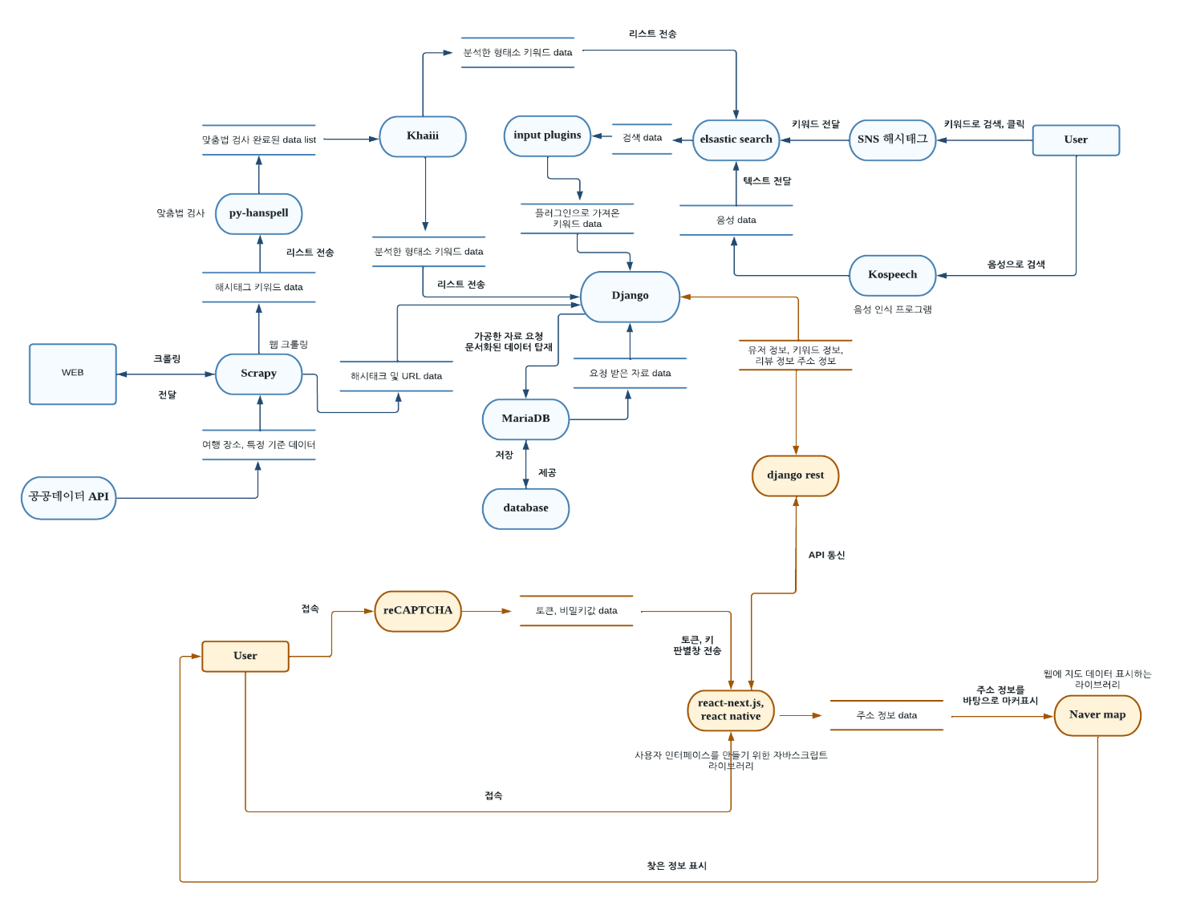
3
Notes:
뭔가 상당히 많죠? 저희 팀원들이 열심히 고민하고 수정한 결과 좀 많이 커졌습니다.

Slide 12
4
오픈소스 분석

Slide 13

정보 전달 과정

Slide 14
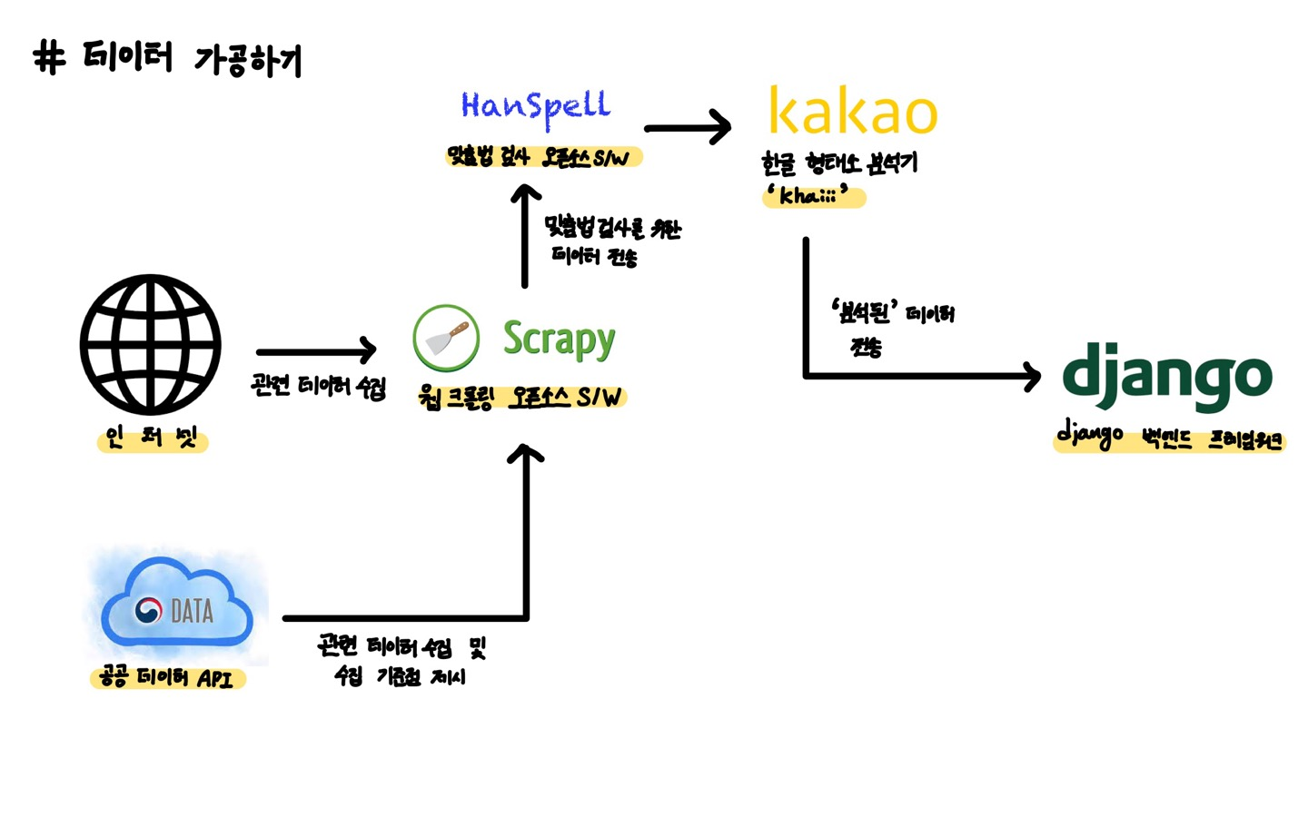
4
# 데이터 가공과 신뢰성 평가
맞춤법 검사 HanSpell
한글 형태소 분석기
Kakao - Khaiii
웹 크롤링 S/W Scrapy
인터넷 환경
Django 백엔드 프레임워크
공공데이터 API
Notes:
자 가운데에 스크래피가 보이시나요? BSD라이선스를 채용중인 스크래피는 웹 크롤링을 위한 오픈소스 소프트웨어입니다. 웹으로부터 저희가 원하는 데이터를 수집해오는 역할을 수행합니다.

Slide 15
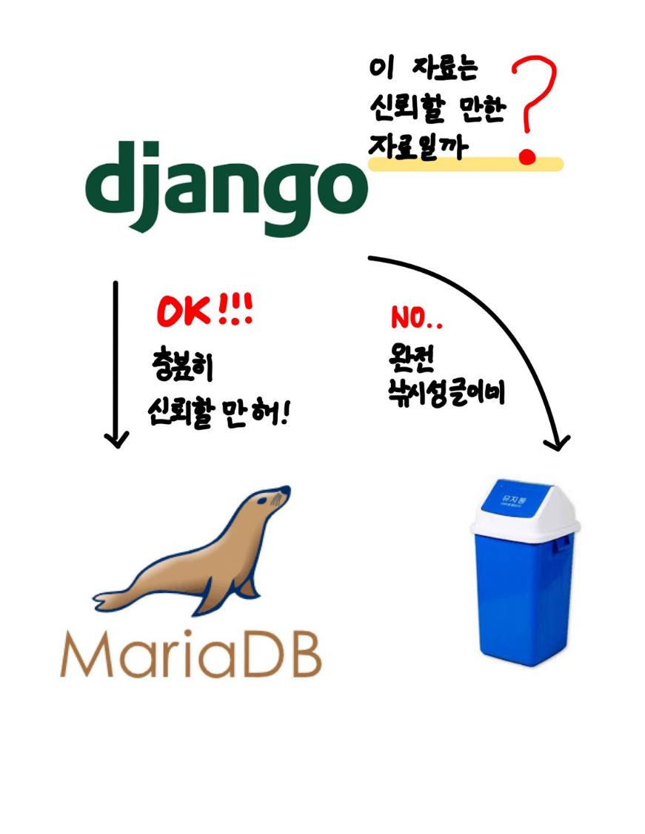
4
Notes:
이제 이렇게 되는거죠? 이 자료는 과연 신뢰할만한 자료인가?를 평가하기 위해서 게시글에 해쉬태그와 관련된 키워드가 있는지를 판단해 보는겁니다.

Slide 16
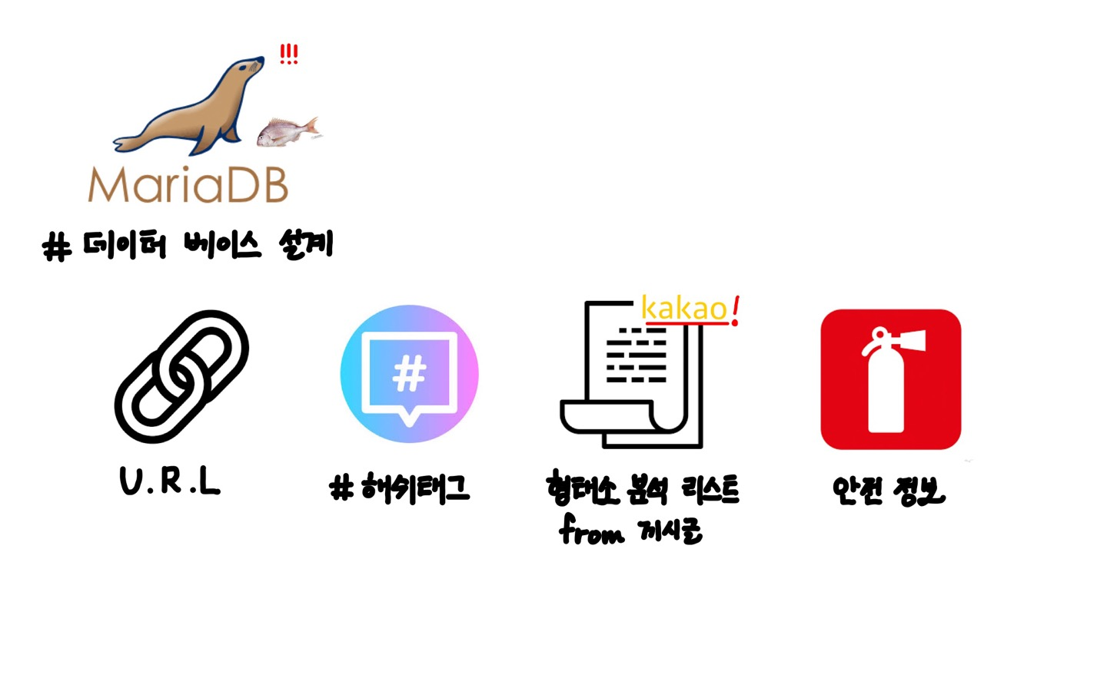
4

Slide 17

정보 전달 과정

Slide 18
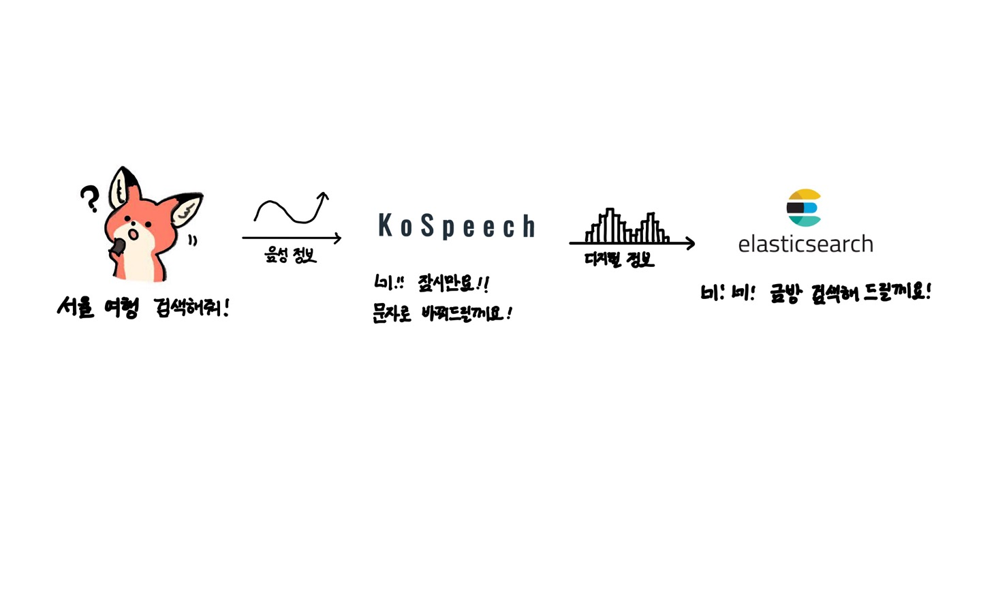
4

Slide 19
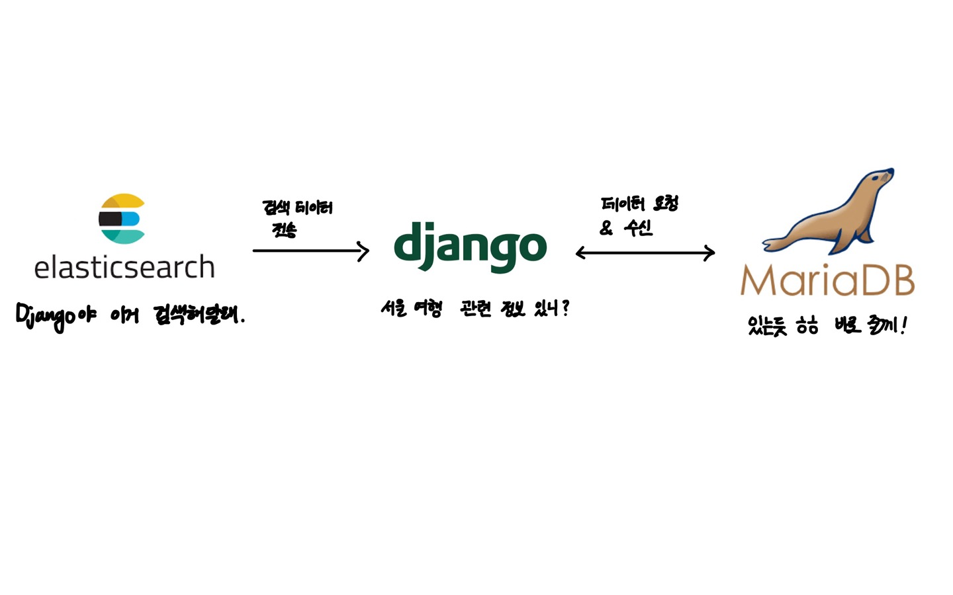
4

Slide 20
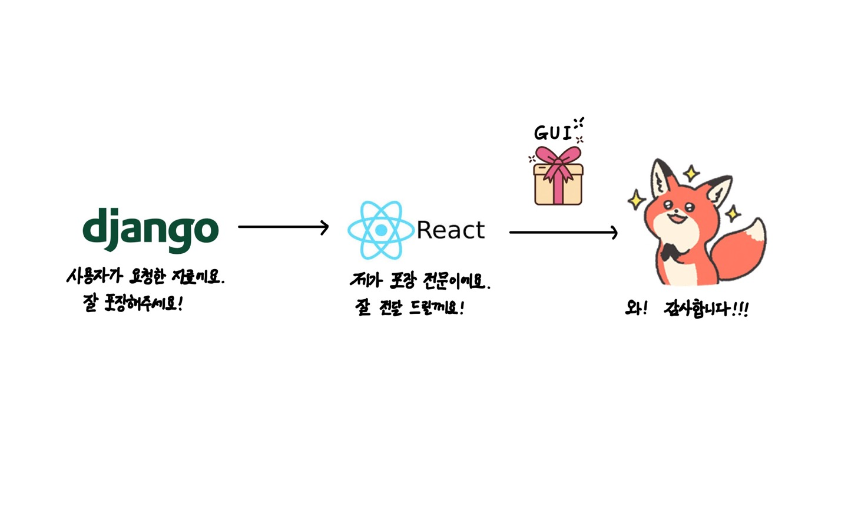

Slide 21

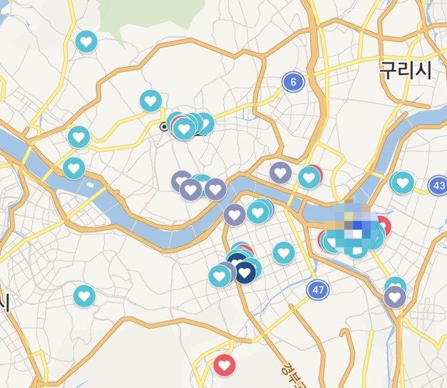

Slide 22


Slide 23
Thank you!

